Slide 1
TIẾNG VIỆT 1
Tập 2
Tuần 29
Kể chuyện: Chuyện của hoa hồng

Slide 2



KHỞI ĐỘNG

Slide 3
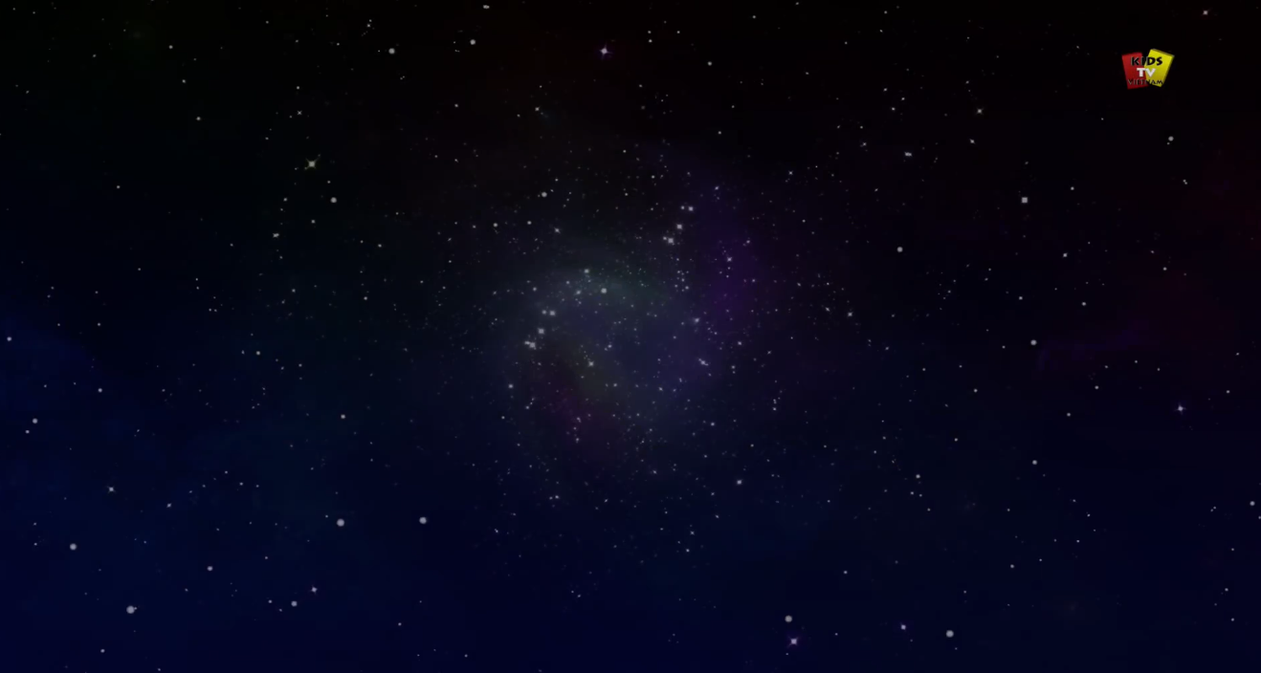

Slide 4
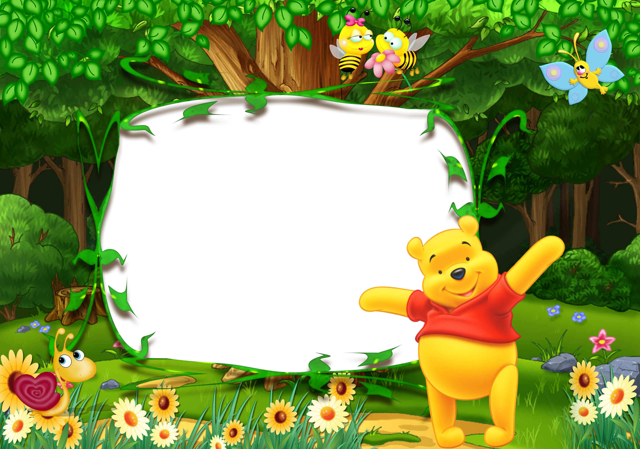
Kể chuyện
Chuyện của hoa hồng

Slide 5
QUAN SÁT VÀ PHỎNG ĐOÁN

Slide 6
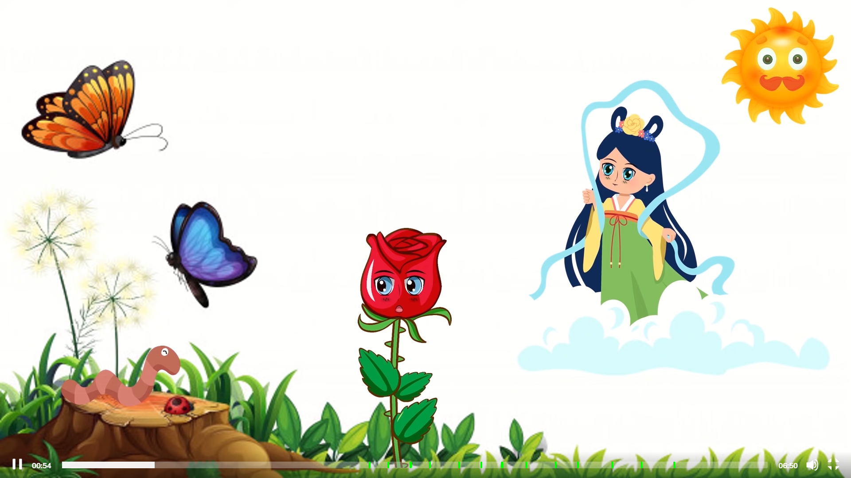

Slide 7
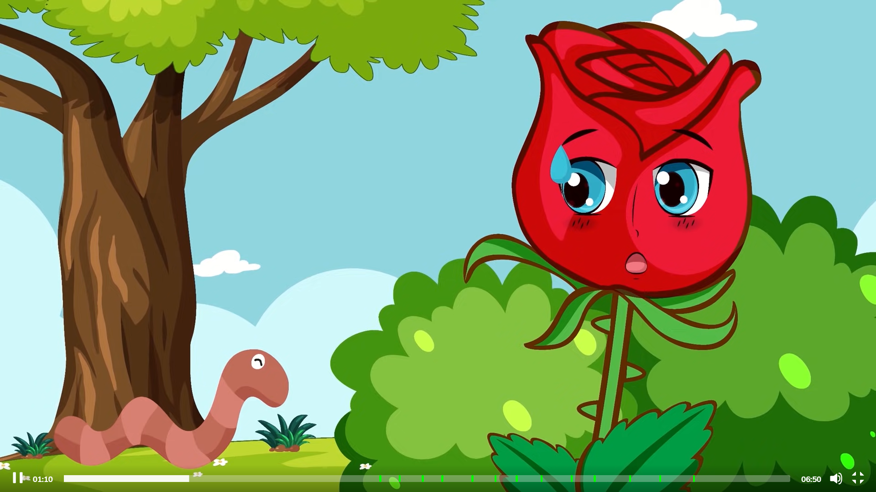
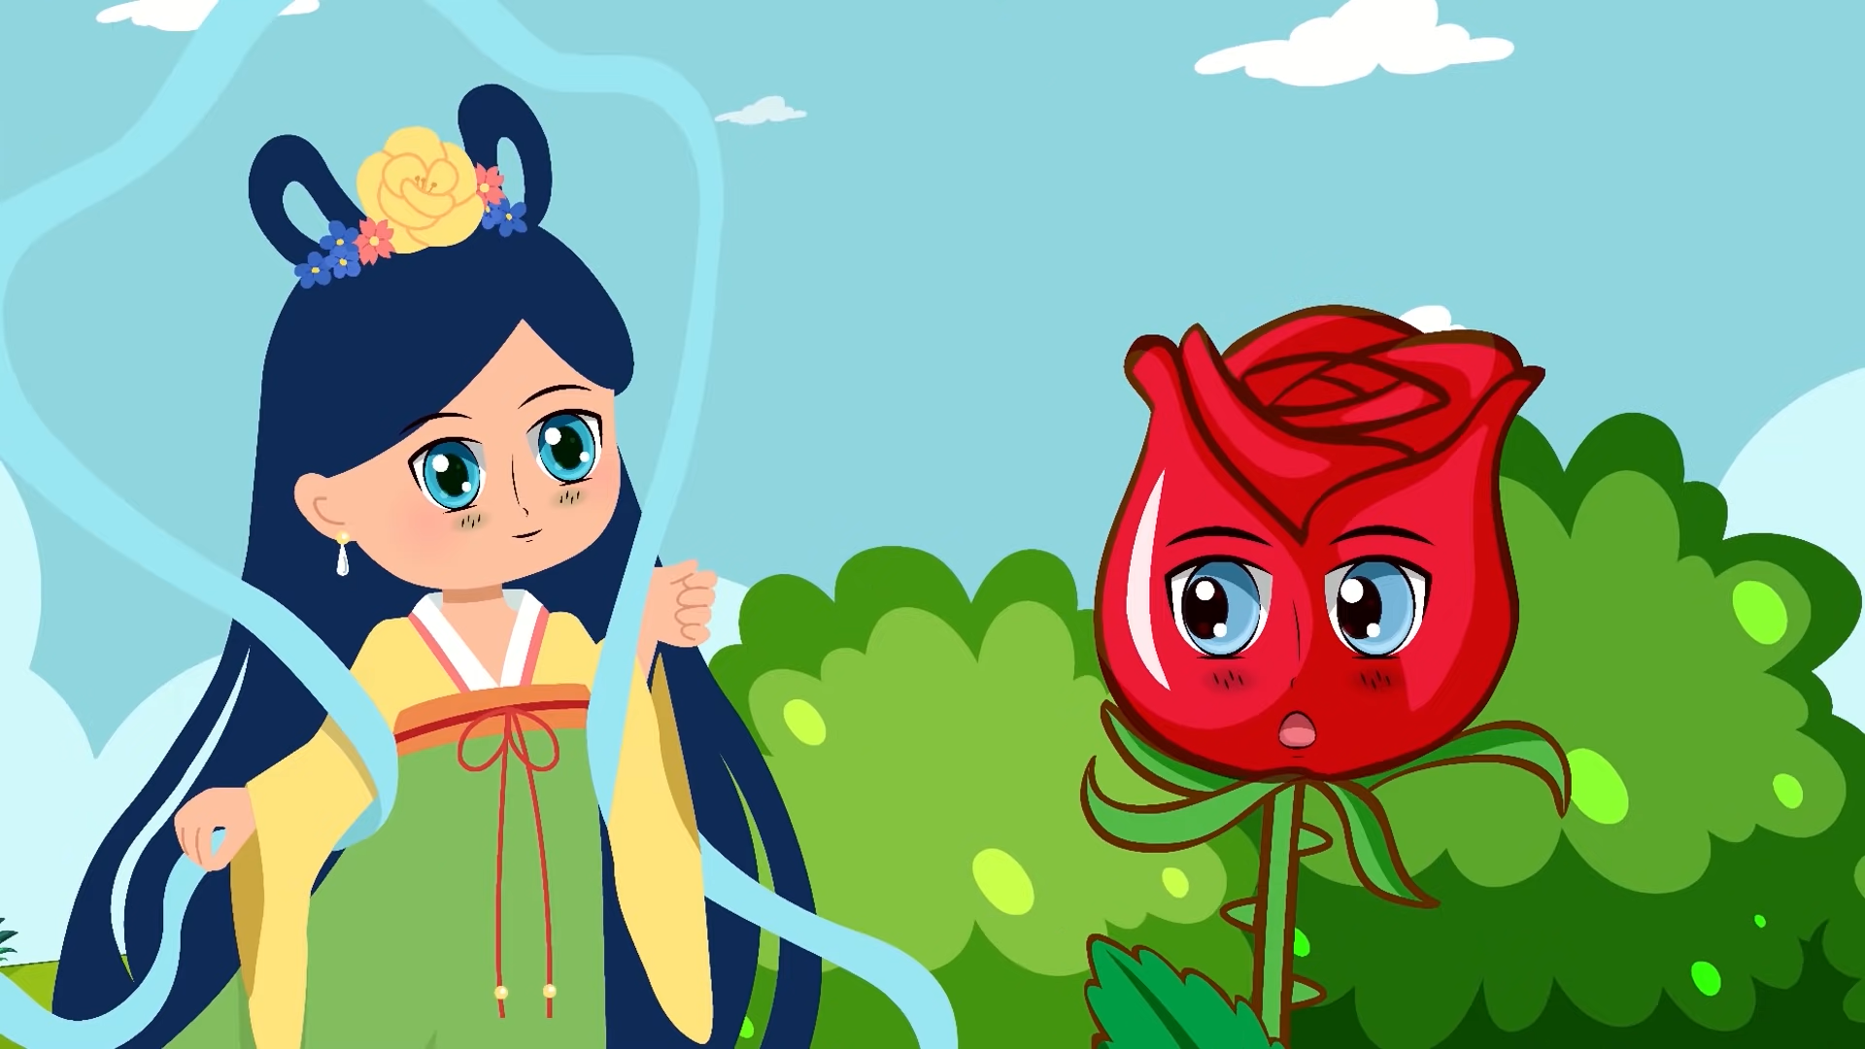

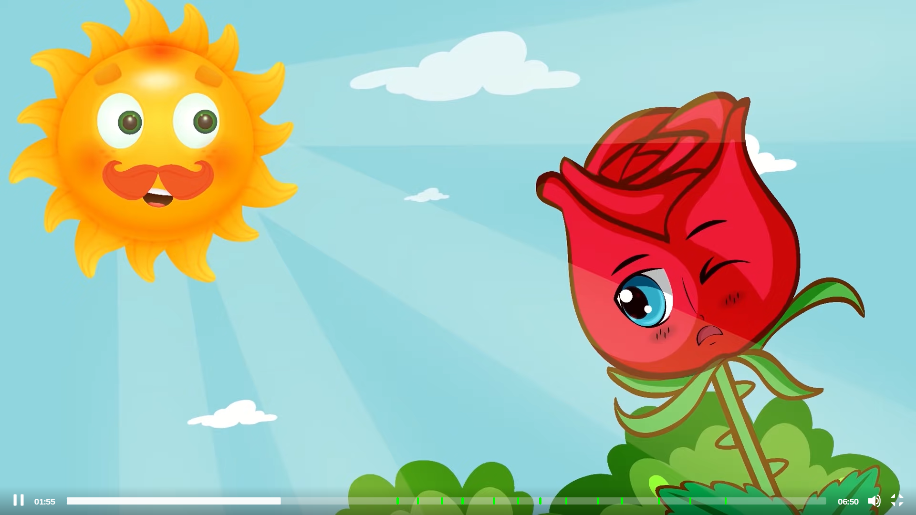
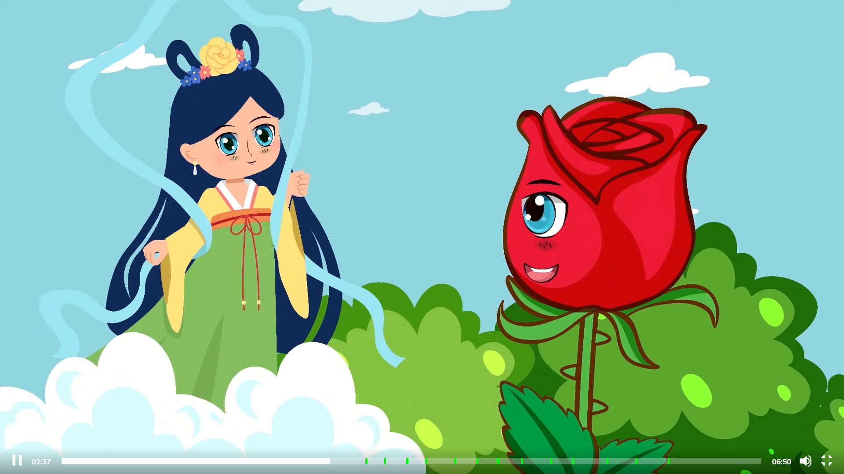

Slide 8

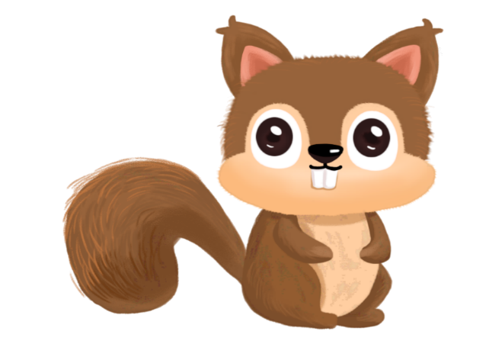
NGHE
KỂ CHUYỆN

Slide 16
TRẢ LỜI CÂU HỎI

Slide 17
Cây hoa hồng sống ở đâu?
Sáng ấy, hoa hồng nhìn thấy gì?
Nó đã nói gì?
Mẹ đất giải thích với hoa hồng thế nào? Hoa hồng trả lời mẹ ra sao?
Sau đó hoa hồng đã làm gì? Nó nhìn thấy gì?
Điều gì xảy ra khi mặt trời lên cao? Hoa hồng nói gì với ông mặt trời? Ông trả lời ra sao?
Hoa hồng cảm thấy thế nào khi trở về với mẹ đất? Nó đã làm gì để thể hiện sự hối lỗi?

Slide 18

Cùng bạn
Trả lời câu hỏi theo tranh qua trò chơi: “KÉO CO”
Notes:
18

Slide 19

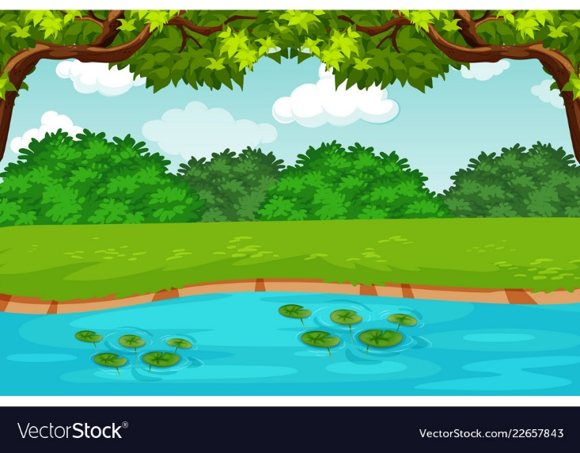

Trò Chơi “Kéo co”

Slide 20
Cách chơi
Các em học sinh sẽ trả lời câu hỏi để giúp đội mình kéo thắng đội bạn. Mỗi câu trả lời đúng trong thời gian quy định sẽ giúp đội mình thắng 1 hiệp.
Click vào tranh để hiện đáp án.
Trường hợp cả hai đội không trả lời đúng sẽ coi như hòa. Hiệp đó không tính vào số hiệp thắng.
Kết thúc trò chơi đội nào có số hiệp thắng nhiều hơn (tương đương với trả lời đúng nhiều câu hỏi hơn) sẽ là đội chiến thắng.

Slide 21


0
Câu hỏi
15
14
13
12
11
10
9
8
7
6
5
4
3
2
1
0
Đáp án:
Sống trong một khu vườn.
Hoa hồng thấy con vật thân dài loằng ngoằng. Hoa hồng nói khiếp quá.
Cây hoa hồng sống ở đâu?
Sáng ấy, hoa hồng nhìn thấy gì?
Nó đã nói gì?
Notes:
Bấm đồng hồ để đếm ngược

Slide 22
Câu hỏi
15
14
13
12
11
10
9
8
7
6
5
4
3
2
1
0
Đáp án:
Mẹ đất giải thích: Giun đất là bạn tốt của cây cối, nhờ có anh ấy mà đất tơi xốp rễ cây hút được nước và thức ăn
Hoa hồng trả lời: nom anh ta sợ quá, con chả cần anh ta
Mẹ đất giải thích với hoa hồng thế nào? Hoa hồng trả lời mẹ ra sao?
Notes:
Bấm đồng hồ để đếm ngược

Slide 23
Câu hỏi
15
14
13
12
11
10
9
8
7
6
5
4
3
2
1
0
Đáp án:
Hoa hồng đu lên cành bưởi.
Nó thấy khu vườn thật đẹp.
Sau đó hoa hồng đã làm gì? Nó nhìn thấy gì?
Notes:
Bấm đồng hồ để đếm ngược

Slide 24
Câu hỏi
15
14
13
12
11
10
9
8
7
6
5
4
3
2
1
0
Đáp án:
- Tia nắng hút dần dòng nhựa trong hoa hồng.
- Hoa hồng nói cứu cháu với ông mặt trời ơi.
- Ông mặt trời bảo không có mẹ đất cháu sống sao được.
Điều gì xảy ra khi mặt trời lên cao? Hoa hồng nói gì với ông mặt trời? Ông trả lời ra sao?
Notes:
Bấm đồng hồ để đếm ngược

Slide 25
Câu hỏi
15
14
13
12
11
10
9
8
7
6
5
4
3
2
1
0
Hoa hồng cảm thấy thế nào khi trở về với mẹ đất? Nó đã làm gì để thể hiện sự hối lỗi?
Đáp án:
Hoa hồng tỉnh táo.
Hối hận xin lỗi mẹ đất và anh giun đất.
Notes:
Bấm đồng hồ để đếm ngược

Slide 26



KỂ CHUYỆN THEO TRANH

Slide 32
Cây hoa hồng sống ở đâu?
Sáng ấy, hoa hồng nhìn thấy gì?
Nó đã nói gì?
Mẹ đất giải thích với hoa hồng thế nào? Hoa hồng trả lời mẹ ra sao?
Sau đó hoa hồng đã làm gì? Nó nhìn thấy gì?
Điều gì xảy ra khi mặt trời lên cao? Hoa hồng nói gì với ông mặt trời? Ông trả lời ra sao?
Hoa hồng cảm thấy thế nào khi trở về với mẹ đất? Nó đã làm gì để thể hiện sự hối lỗi?

Slide 33


Câu chuyện khuyên các em phải biết ơn những người nuôi dưỡng, chăm sóc mình.
Câu chuyện giúp em hiểu ra điều gì?

